Slide 1
static과 non-static
static이란?
static과 non-static
싱글톤 패턴과 static

Slide 2
1. static 이란?

Slide 3
static 이란?
Java Source
(.java 파일)
Java Compiler
(javac.exe)
Class Library
Java Byte Code
(.class 파일)
Class
Loader
모든 스레드가 공유
Runtime Data Area
Method Area = Static Area | Heap | Java Stack | PC Register | Native Method Stack
Execution
Engine
Native Method
Interface
(JNI)
Native Method
Library

Slide 4
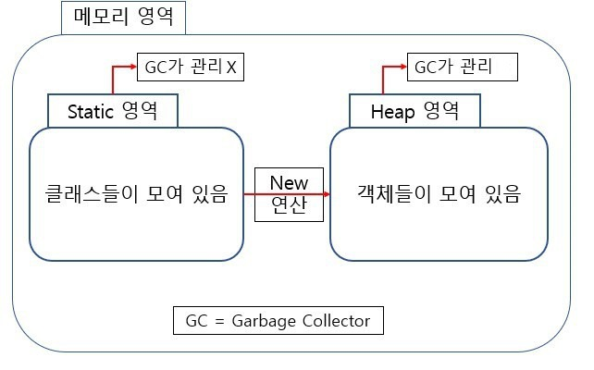
static 이란?
Notes:
일반적으로, 우리가 만든 클래스는 static 영역에 생성되고,
new 연산을 통해 객체를 생성하면 해당 객체는 heap 영역에 적재된다. 이 영역은 가비지 컬렉터에 의해 메모리가 관리된다.
하지만, static 키워드를 통해 static 영역에 할당된 메모리는 모든 객체가 공유하게 되고, 프로그램이 종료할 때 사라지게 된다.

Slide 5
static 변수
메모리에 고정적으로 할당되어, 프로그램이 종료할 때 해제되는 변수

Slide 6
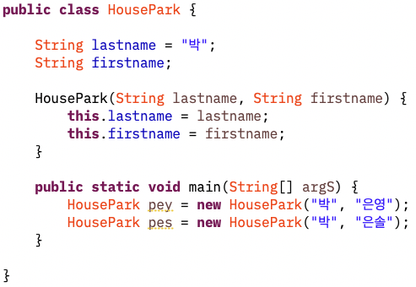
static 변수 사용 예 (1) 메모리 효율
Notes:
박씨 집안을 나타내는 HousePark이라는 클래스가 있다.
lastname은 성을, firstname은 이름을 갖고 있는 멤버 변수이다.
그런데 생각해보면 HousePark 클래스의 lastname은 어떤 객체던지 동일한 값인 “박”이어야 한다.
-> 이렇게 항상 값이 변하지 않는 경우라면 static을 사용해 메모리를 아낄 수 있다.
만약, static을 사용하지 않으면 객체마다 lastname이란 변수를 생성할 것이고, 그러면 각 lastname이 메모리에 할당된다.
static을 사용하면 메모리 할당을 한번만 하게 되고, 모든 HousePark 객체가 같은 lastname을 갖게 된다.

Slide 7
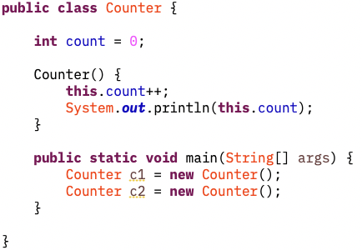

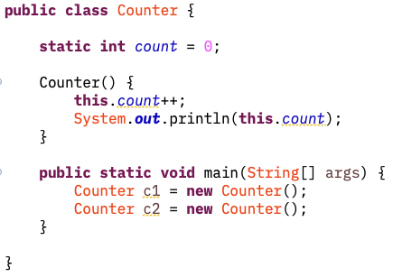

static 변수 사용 예 (2) 공유
Notes:
예를 들어, 웹 사이트 방문시마다 조회수를 증가시키는 Counter 프로그램이 있다고 가정하면,
위의 코드는 Counter 객체가 생성될 때마다 count 변수가 서로 다른 메모리를 가리키고 있기 때문에, 원하는 결과가 나오지 않는다. (객체 변수는 항상 독립적인 값을 갖기 때문에)
아래와 같이 count 변수를 static으로 선언하면, count 변수는 객체들이 공유하는 static 메모리에 할당되고, 공유되기 때문에 원하는 결과가 정상적으로 나온다.
이렇듯이 보통 변수의 static 키워드는 공유하기 위한 용도로 많이 사용된다.

Slide 8
static 메서드
객체의 생성 없이 호출이 가능한 메서드

Slide 9
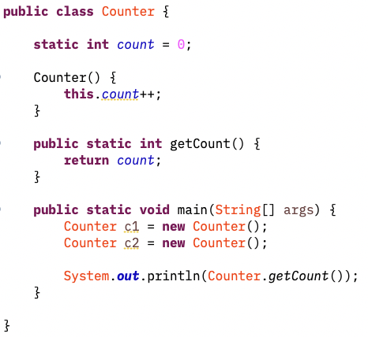
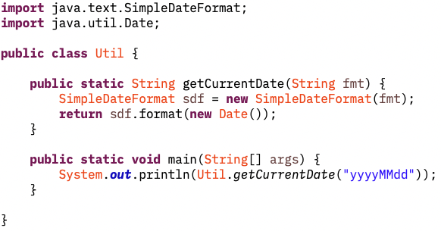
static 메서드 사용 예
or
Notes:
Counter 클래스에서 static으로 선언한 getCount 메서드는 객체를 생성하지 않고, Counter.getCount()와 같이 클래스를 통해 호출할 수 있다.
그래서, 보통 static 메서드는 유틸리티같은 메서드를 작성할 때 많이 사용된다.
오른쪽 예제는 오늘 날짜를 구해주는 메서드이다.

Slide 10
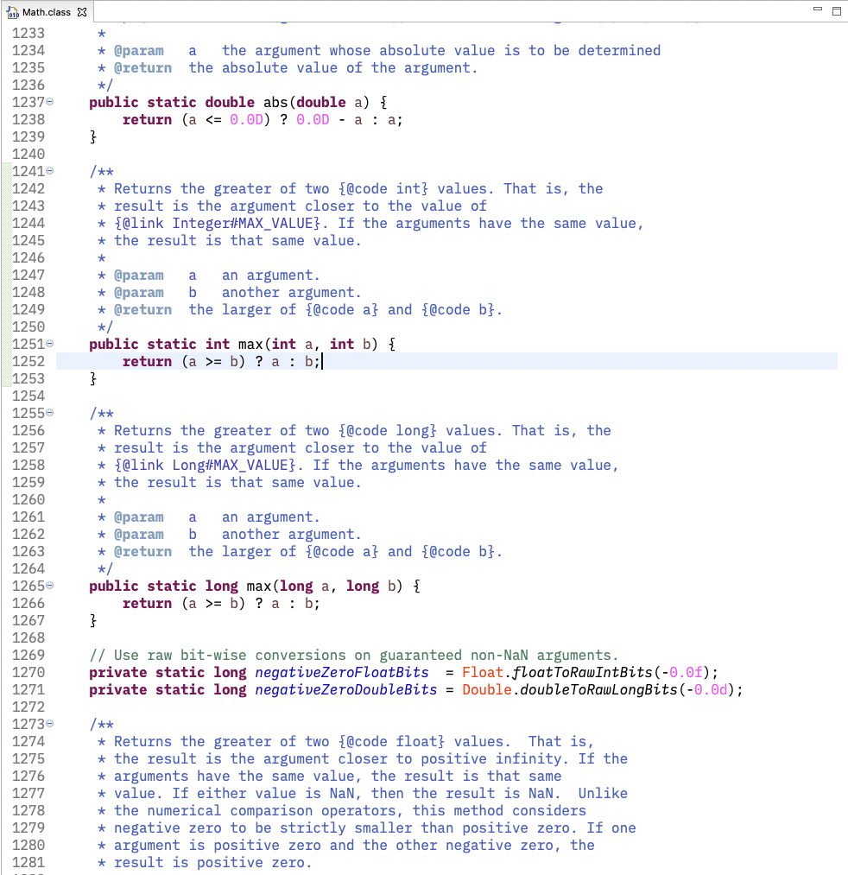
static 메서드 사용 예
Notes:
또, 우리가 max, min값을 구하기 위해 자주 사용하는 Math.max와 Math.min 메서드도 static으로 선언됐기 때문에, 객체를 새성하지 않고도 사용할 수 있는 것이다. (유틸리티성 메서드)

Slide 11
static 특징
static 멤버와 메서드는 객체를 생성하지 않고 사용할 수 있다.
static 안에서는 this 키워드를 사용할 수 없다.
static은 static 끼리만 통한다.
주로 final과 많이 쓰인다.
Notes:
또, 우리가 max, min값을 구하기 위해 자주 사용하는 Math.max와 Math.min 메서드도 static으로 선언됐기 때문에, 객체를 새성하지 않고도 사용할 수 있는 것이다. (유틸리티성 메서드)

Slide 12
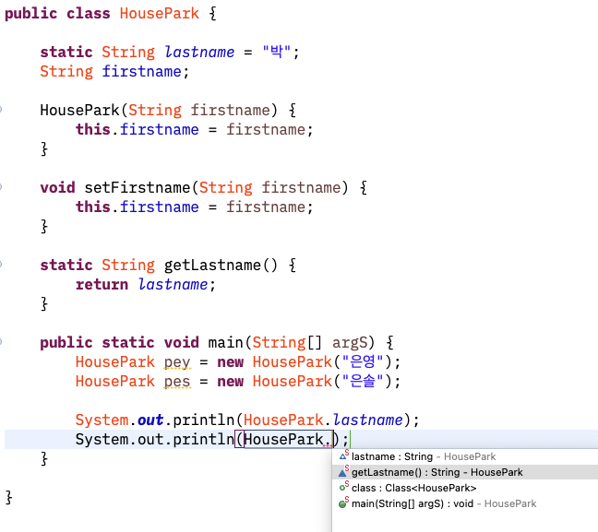
static 특징 (1)
static 멤버와 메서드는 객체를 생성하지 않고 사용할 수 있다.
Notes:
static은 미리 메모리에 올라가 있기 때문에, 객체를 따로 생성하지 않고도 사용이 가능하다.

Slide 13
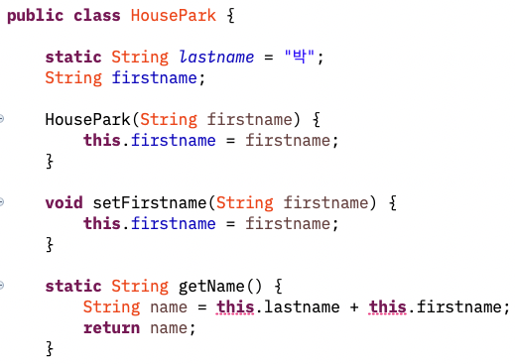
static 특징 (2)
static 안에서는 this 키워드를 사용할 수 없다.
Notes:
this 키워드는 인스턴스 자신을 가리키기 때문에, 객체 생성 전에 메모리에 올라가는 static과는 같이 사용될 수 없다. (절대!)

Slide 14
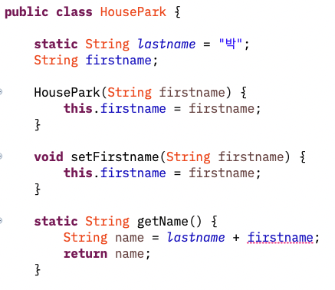
static 특징 (3)
static은 static 끼리만 통한다.
Notes:
이것도 마찬가지로, static은 객체 생성 전에 생성되고, non-static은 객체 생성 후에 생성되므로
static은 static끼리만 사용 가능하다. (통한다!)

Slide 15
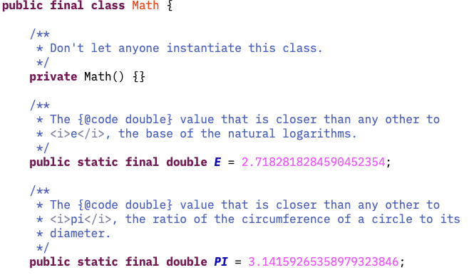
static 특징 (4)
주로 final과 많이 쓰인다.
Notes:
final은 상수를 뜻하는 키워드이고, 상수값은 변하지 않고, 보통 공유되기 때문에 주로 final과 많이 쓰인다.
예시 : Math.PI (파이)

Slide 16
2. static과 non-static

Slide 17
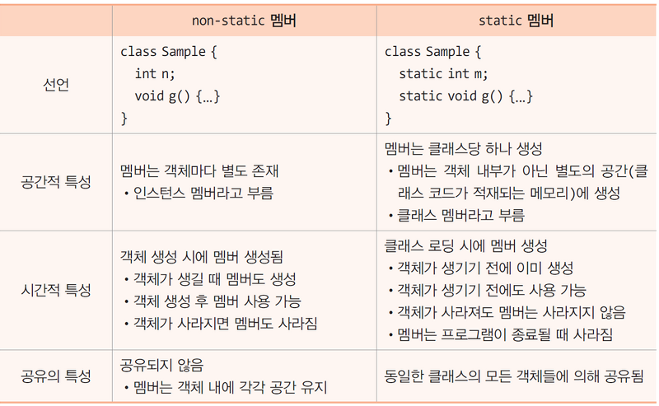
static과 non-static

Slide 18
3. 싱글톤 패턴과 static

Slide 19
싱글톤 패턴?
하나의 객체만을 생성해
이후에 호출된 곳에서는 생성된 객체를 반환하여
프로그램 전반에서 하나의 인스턴스만을 사용하게 하는 패턴
Notes:
생성자가 여러 차례 호출되더라고, 실제로 생성되는 객체는 하나이고
최초 생성 이후에 호출된 생성자는 최초의 생성자가 생성한 객체를 리턴한다.
즉, 싱글톤 패턴은 하나의 객체만 생성해서 프로그램 전반에서 그 하나의 객체만 사용하게 하는 패턴이다.

Slide 20
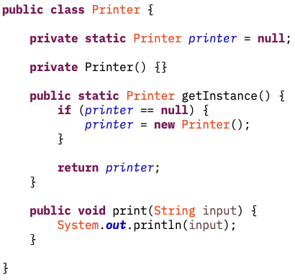
싱글톤 패턴과 static
Notes:
싱글톤 패턴은 하나의 객체만 생성하고, 그 객체를 공유해서 사용하기 때문에 주로, 해당 객체를 static 하게 선언한다.
new로 무수히 많은 Printer 객체를 생성하면 싱글톤의 정의에 어긋나므로, 일단 new로 생성할 수 없도록 생성자를 private으로 선언한다.
그리고, getInstance라는 static 메서드를 사용해 Singleton 객체를 돌려받을 수 있게 한다.

Slide 21
끝!
Notes:
[참고]
https://three-pleasure.tistory.com/170
https://mangkyu.tistory.com/47
https://jyoel.tistory.com/44
https://wikidocs.net/228
https://ansohxxn.github.io/design%20pattern/chapter2/
https://velog.io/@lshjh4848/static%EB%B3%80%EC%88%98%EC%99%80-static-%EB%A9%94%EC%84%9C%EB%93%9C-final-xpk2l8e7g0
https://velog.io/@kyle/%EC%9E%90%EB%B0%94-%EC%8B%B1%EA%B8%80%ED%86%A4-%ED%8C%A8%ED%84%B4-Singleton-Pattern

